Slide 1
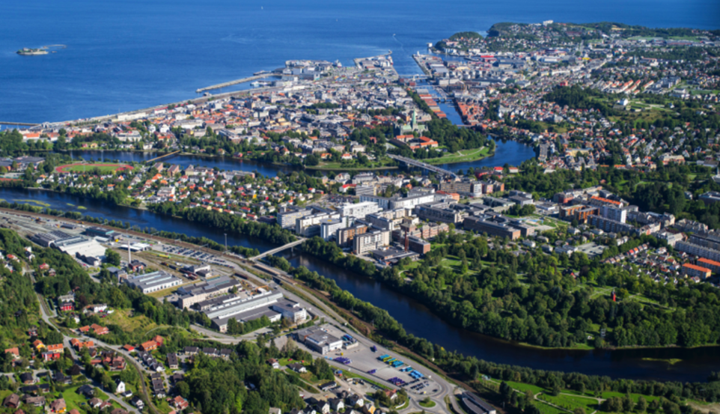
Helsebygg – motor i en bærekraftig byutvikling?
Helhetsløsninger for mer attraktive byer og tettsteder
– styrking av bærekraftige areal- og transportstrukturer
Arkitektforum for helsebygg 2016, Oslo
Jomar Lygre Langeland, Civitas
Notes:
Jeg har jobbet med by- og regionplanlegging i over 20 år som forsker, lærer, konsulent og byplansjef.
De siste 5 år har jeg jobbet i Civitas med rådgivning; f eks med Regional plan for arealbruk og transport for Oslo og Akershus og med Areal- og transportplan for Buskerudbyen.
I mitt arbeid streber jeg etter å finne løsninger som både gir styrket lokal attraktivitet og bedre regionale areal- og transportstrukturer.
Jeg må understreke at jeg ikke formelt har noe å gjøre med planleggingen av sykehuset i Drammen, men jeg kjenner til prosessen der fordi jeg har jobbet i Drammensområdetde ti siste år.

Slide 2
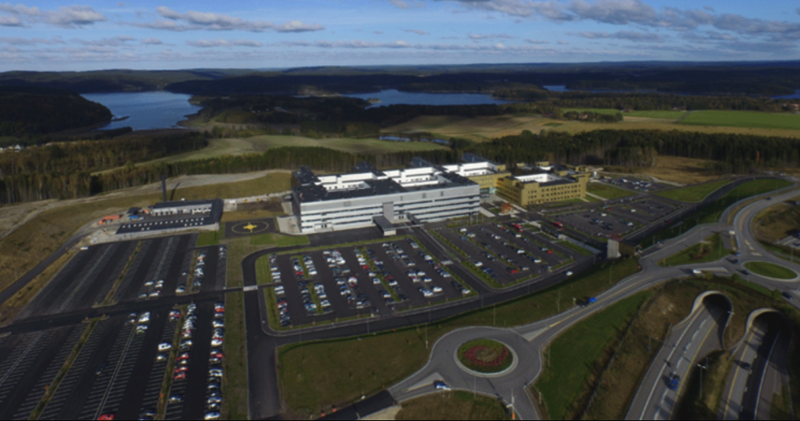
Helsebygg – motor i en bærekraftig byutvikling?
Helhetsløsninger for mer attraktive byer og tettsteder
– styrking av bærekraftige areal- og transportstrukturer
Arkitektforum for helsebygg 2016, Oslo
Jomar Lygre Langeland, Civitas
Notes:
Sykehuslokalisering har opptatt meg lenge. Først på 90-tallet da jeg registrerte at sykehuset i Østfold ble besluttet lokalisert utenfor Sarpsborg, på tross av at fylkesdelplan for areal- og transport for Nedre Glomma i 1996 hadde strategier for lokalisering som jeg ikke fikk til å passe med beslutningen.
Senere har jeg fulgt noe med på prosessene i Romsdal og Nord-Møre, på Innlandet, i Stavanger og i Drammen.
Jeg må jo si at dersom sykehuset i Østfold, som avbildet her, er representativt for våre nye sykehus, så er jeg noe bekymret for våre bygde omgivelser framover og for transportkonsekvensene av lokaliseringsvalgene.

Slide 3
Notes:
For et drøyt år siden skrev jeg denne kronikken i Adresseavisen. Her peker jeg på noen av de utfordringene jeg har observert når det gjelder sykehuslokalisering.
Jeg skal komme tilbake til noen av poengene her etter hvert. Som dere ser av bildevalget, så brukte jeg der St. Olavs Hospital som eksempel til etterfølgelse for andre byområder. Selv om jeg vet at den regionale kontekst kan være mer komplisert i andre byomrdåer enn i Trondheim. Imidlertid har jeg jo fulgt prosessen I Drammen de siste 10 år og sett at også I Vestre Viken har lokaliseringsforslagene vært kreative og enkelte langt fra det jeg vil si er “innafor” anbefalte lokaliseringsvalg.

Slide 4
Sammenhenger mellom areal og transport
Notes:
Hvorfor er sykehuslokalisering viktig?

Slide 5
Sammenhenger – hva handler dette om?
Kvaliteten på transportsystemene for:
- Privatbil
- Kollektivtransport
- Sykkel
- Gange
Biltrafikk-mengder
Reiseatferd
- Transportmiddel-valg
- Reiselengde
- Reisefrekvens
Arealbruk
- Tetthet
Lokalisering
Bruk
Notes:
Lokalisering av sykehus har konsekvenser for reiseatferd, transportmiddelvalg, energiforbruk; både konsekvenser lokalt og globalt.
Riktig lokalisert kan mange gå, sykle og reise kollektivt og byer og tettsteder tilføres grunnlag for byliv og attraktivitet.
Feil lokalisert blir alle avhengig av bil og energi og byliv suges ut av våre eksisterende byer og tettsteder.

Slide 6
Betydningen av 900 m
Notes:
Hvor langt er vi villige til å gå?

Slide 7
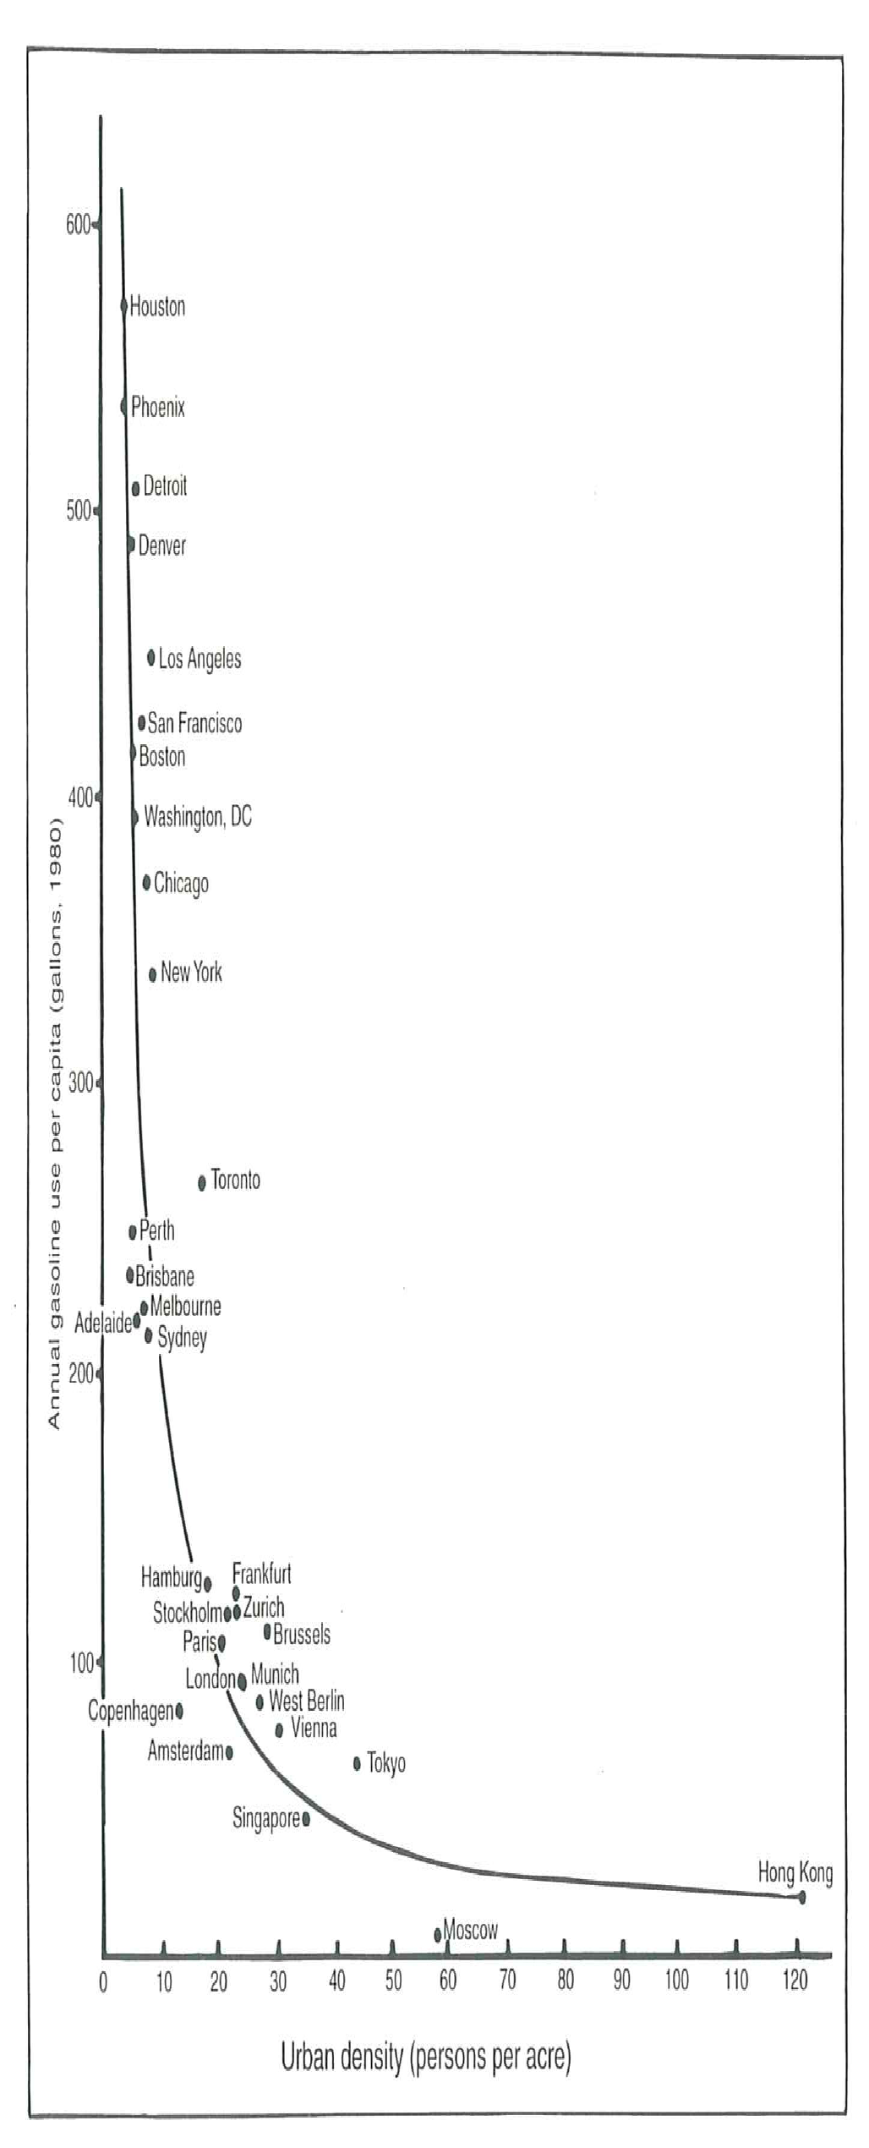
Tetthet og energiforbruk til transport
Notes:
Energiforbruk i ulike byer

Slide 8
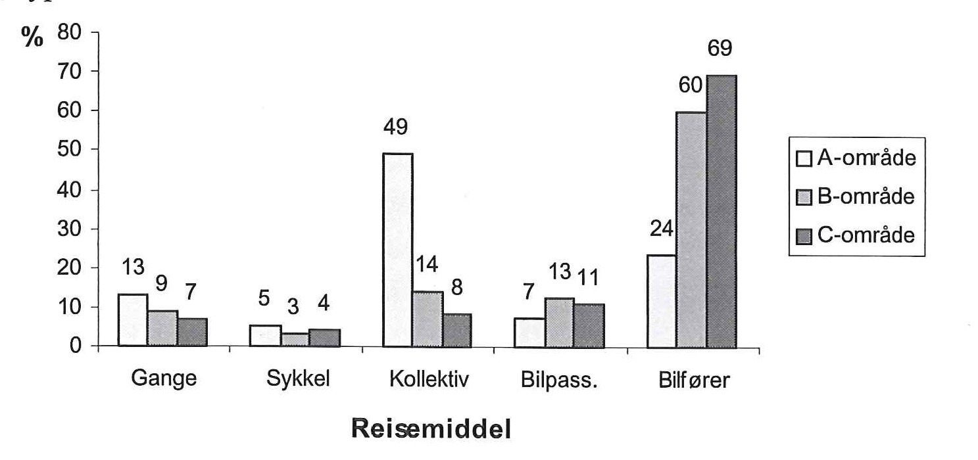
Lokalisering av arbeidssted
Notes:
Reisemiddelvalg for arbeidstakere avhengig av arbeidsstedets lokalisering.

Slide 9
Utvikling av steder i en regional struktur

Slide 10


Slide 11
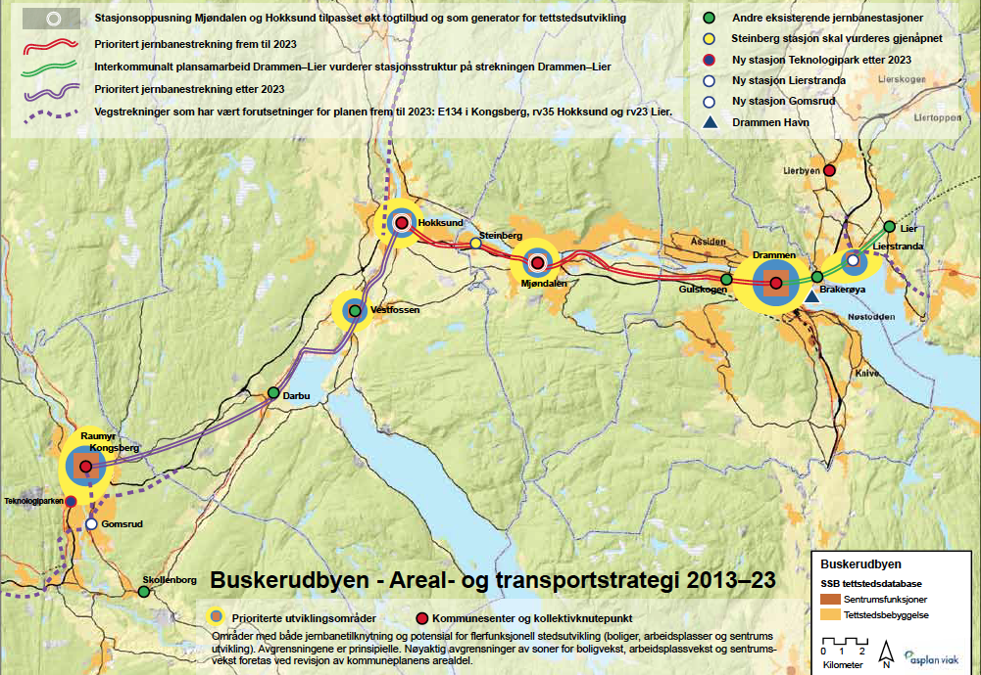
Framtidig vekst i prioriterte utviklingsområder
Vekst koblet til regionalt kollektiv-transportsystem
Notes:
Så mye vekst som mulig i prioriterte utviklingsområder.
Jernbanen som ryggrad i det kollektive transportsystemet
Noen har ansvar for arealbruk, andre har ansvar for transportsystemet og en rekke ulike aktører har ansvar for sine virksomheter og utvikling av disse.

Slide 12
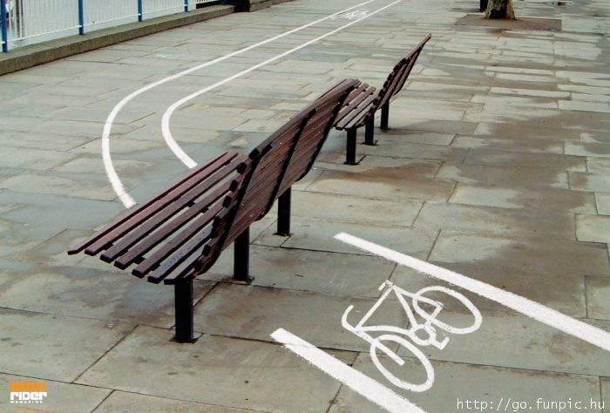
Mål
Skape mer attraktivt by- og regionsenter
Økt måloppnåelse mht klimagassutslipp,
støy og lokal luftforurensning
Øke samhandlingen om byutvikling
Øke forståelsen for koordinerte strategier
for areal og transport
Samordning er ikke nødvendigvis enkelt, men mulig!
Poeng nummer 2
Poeng nummer 3
Poeng nummer 4
Poeng nummer 5
Notes:
Det forutsetter vilje, som igjen henger sammen med kunnskap, tror jeg.

Slide 13
Nærmere om 3 utfordringer
Notes:
Hvorfor er sykehuslokalisering viktig?

Slide 14
Mangel på kunnskap om hva sykehusforetak faktisk har ansvar for? Helseforetak er seg selv nærmest og ivaretar først og fremst sektorinterne interesser.
Beslutningen, som burde vært gjennom bred samfunnsmessig konsekvensvurdring, mangler viktige tema – bl.a. konsekvenser for by- og tettsteds-utvikling. Statlige etater blir ”sjakk matt” og følger ikke opp fordi Regjeringen allerede har ”tatt i” saken.
Institusjonelle rammebetingelser om beslutnings-prosesser. Prosessen ledes og besluttes av helseforetak / helseminister. Planlegging etter PBL kommer ofte sent / i etterkant av lokaliseringsvalg. Kunnskap om ”prosessdesign” synes mangelfull.

Slide 15
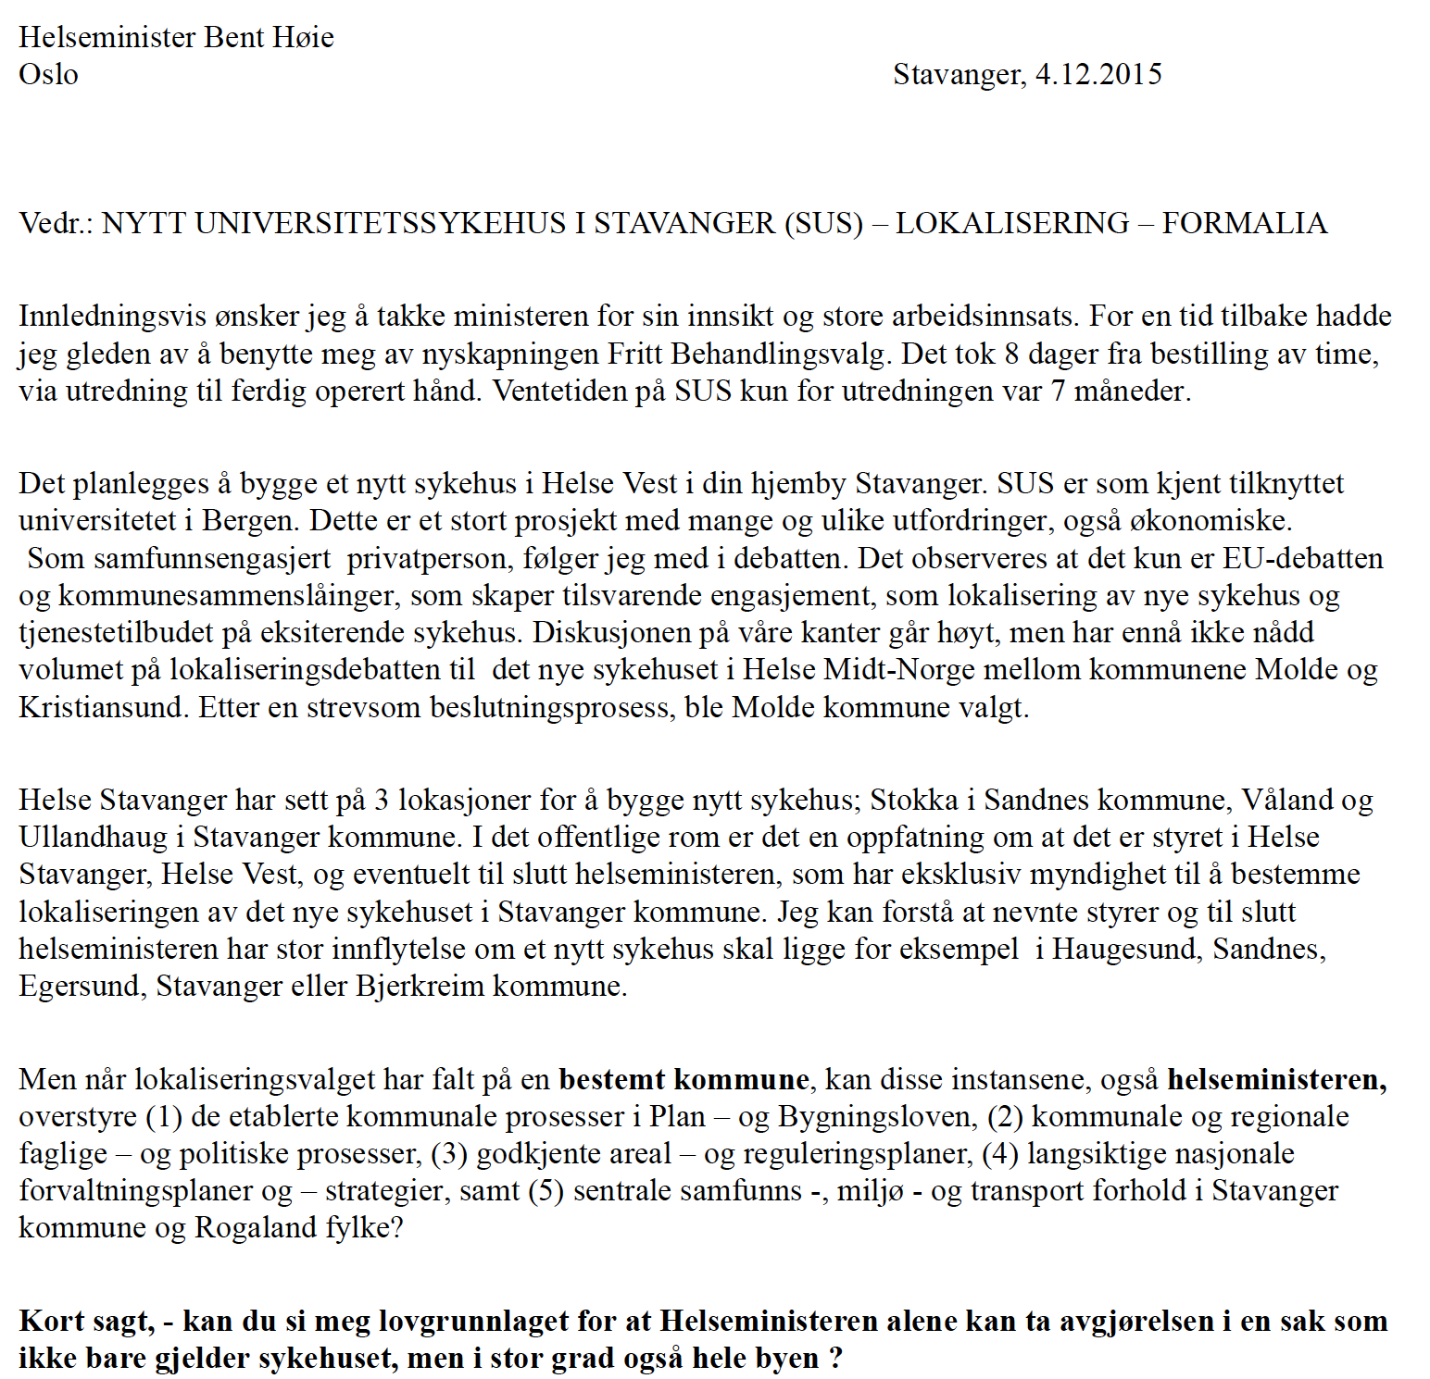
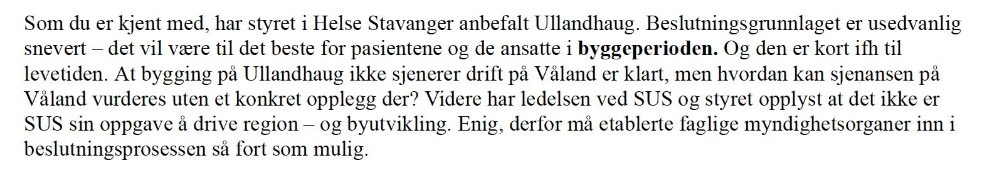
1. Er det helseforetakenes oppgave å drive region- og byutvikling?
Ja, faktisk! Det er et ansvar alle utbyggere har – også statlige helseforetak!
Jfr, Statlige krav til lokalisering (ref SPR og NTP)

Slide 16
1. Er det helseforetakenes oppgave å drive region- og byutvikling?
Ja, faktisk, jfr statlige planretningslinjer

Slide 17
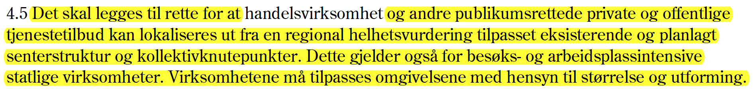
1. Er det helseforetakenes oppgave å drive region- og byutvikling?
Ja, faktisk, jfr statlige planretningslinjer

Slide 18
1. Er det helseforetakenes oppgave å drive region- og byutvikling?
Ja, faktisk, jfr statlige planretningslinjer

Slide 19

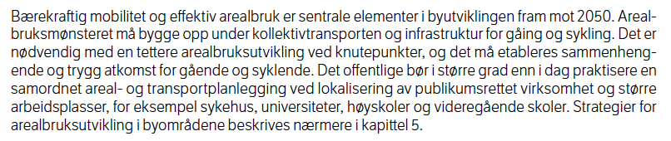
1. Er det helseforetakenes oppgave å drive region- og byutvikling?
Budskapet understrekes i NTP, 29.2.2016

Slide 20
Beslutningen, som burde vært gjennom bred samfunnsmessig konsekvensvurdring, mangler viktige tema – bl.a. konsekvenser for by- og tettsteds-utvikling. Statlige etater blir ”sjakk matt” og følger ikke opp fordi Regjeringen allerede har ”tatt i” saken.
Eks Romsdal og Nord-Møre:
Konsekvenser for by- og tettsteds-utvikling var i liten grad omtalt og utredet?
SVV kritiserte lokaliseringen sterkt i sin høringsuttalelse, men fremmet likevel ikke innsigelse?

Slide 21
Institusjonelle rammebetingelser om beslutnings-prosesser. Prosessen ledes og besluttes av helseforetak / helseminister. Planlegging etter PBL kommer ofte sent / i etterkant av lokaliseringsvalg. Kunnskap om ”prosessdesign” synes mangelfull.

Slide 22
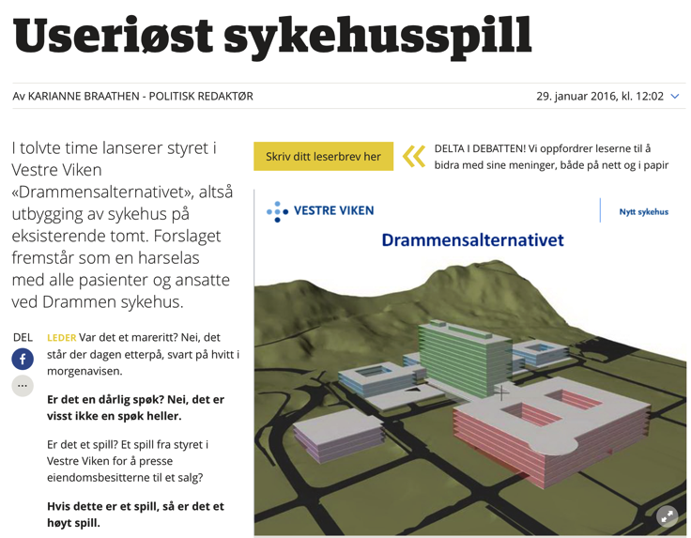
3. Skaper prosessene som leder fram til lokaliserings-beslutninger legitimitet i samfunnet?
Samfunnet forstår ikke prosessen?
Notes:
Spillet om lokaliseringsvalg tar over, alternativer dukker opp, blir utredet med eller uten gode begrunnelser. Sektorinterne krav forstås ikke av almennheten.

Slide 23
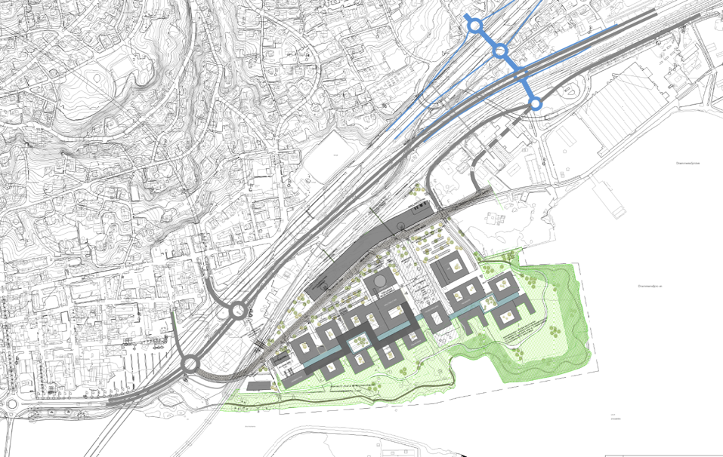
Brakerøya - nytt sykehus
- binder sammen byen og Fjordbyen
Helhetlig areal- og transportplan-grep?
Bybane?
Notes:
Brakerøya = Forsøk på å samordne lokaliseringen med transportstrategier

Slide 24
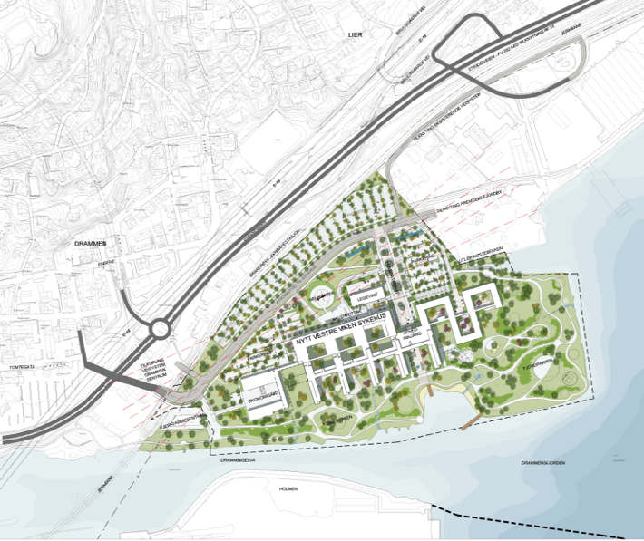
Prinsipp for vegsystem ved åpning av sykehuset
Helhetlig areal- og transportplan-grep?

Slide 25
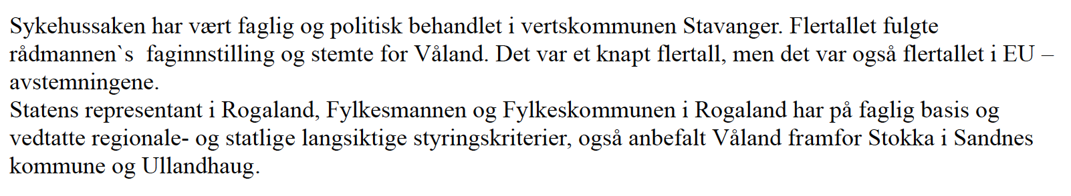
3. Skaper prosessene som leder fram til lokaliserings-beslutninger legitimitet i samfunnet?

Slide 26
3. Skaper prosessene som leder fram til lokaliserings-beslutninger legitimitet i samfunnet?
Er det sektorinterne hensyn eller helhetshensyn som tillegges vekt ved lokaliseringsbeslutninger?

Slide 27
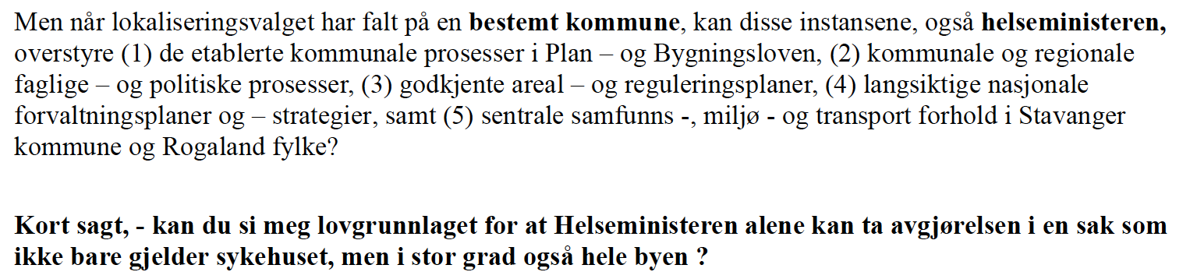
3. Skaper prosessene som leder fram til lokaliserings-beslutninger legitimitet i samfunnet?
Beslutnings-
prosessene gir ikke legitimitet i samfunnet

Slide 28
3. Skaper prosessene som leder fram til lokaliserings-beslutninger legitimitet i samfunnet?
Mangel på kunnskap om planprosesser og prosessdesign for å sikre prosesser som gir legitimitet for beslutningen.

Slide 29
BAF: Beslutte – Annonsere - Forsvare
Start Rask, følger interne prosedyrer | Beslutninger Alene, noen få bidrag | Skape enighet Annonser ditt forslag (alternativer) og forsvare | Gjennomføring Alene, beslutningstaker må lede
Dersom du ikke vinner frem, tilbake til start – t.o.m før start
IDB: Involvere – Dialog (Deliberate) - Beslutte
Start Tid til interessent analyse, prosess design | Skape enighet Bygg på eierskap og forståelse. Deltakere blir forsvarere | Beslutninger Mange bidrar til definisjon, alternativer, endelig valg | Gjennomføring Mange har utviklet interesse i å gjennomføre
Kan ta mer tid enn du tro, oppdager vanskelige interessekonflikter.
29

Slide 30
Aktør identifisering og konfliktanalyse og strategier for å mobilisere aktører konstruktivt og håndtere konflikter
Beslutningstakere
Rammesetterne
Nødvendige
bidragsytere
Bestiller
Ønskete
bidragsytere
Din institusjon
Prosjekt-Teamet
Støtte-systemet
De som vil dra
nytte
Eksterne
støttespillere
OBS!
OBS!
De som vil få
ulemper
Berørte parter
Med takk til Erik Larsen
Notes:
Aktørkartlegging og konfliktanalyse

Slide 31
<
Åpnende faser
Der man åpner opp for mangfold og kreativitet
  Visjons-skaping
  Kreativ metodikk
  Brukergrupper, medvirkning generelt
  Problemreformuleringer
  Søkekonferanser
  Verksteder
  Idédugnader
Notes:
Bevissthet om når man åpner for innspill

Slide 32
>
Lukkende faser
Der man ordner, prioriterer og beslutter
  Rapportering
  Konsekvensanalyser
  Kost-nytte analyser
  Prioriteringer
  Sammenstilling og avveining av alternativer
  Beslutningstaking, politisk behandling
Notes:
Og bevissthet om når og hvordan man skal lukke prosessene kan bli bedre.

Slide 33
Jomar Lygre Langeland 25.05.2016
for Arkitektforum for helsebygg
© AS Civitas 2016

